Slide 1

INTEGRALES POR PARTES

Slide 2

Formula

Slide 3
Método
El integrando debe ser un producto de dos factores.
Uno de los factores será u y el otro será dv.
Se calcula du derivando u y se calcula v integrando dv.
Se aplica la fórmula.

Slide 4
Consejos para resolver una integral
1) Escoger adecuadamente u y dv.
2) No cambiar la elección.
3) Integrales cíclicas.

Slide 5
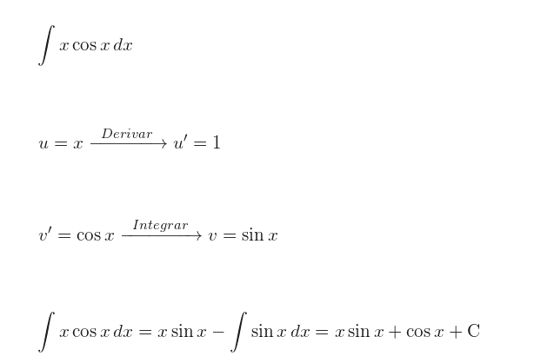
Ejemplo
En este caso aplicamos la formula directamente, tomando la x como u.

Slide 6
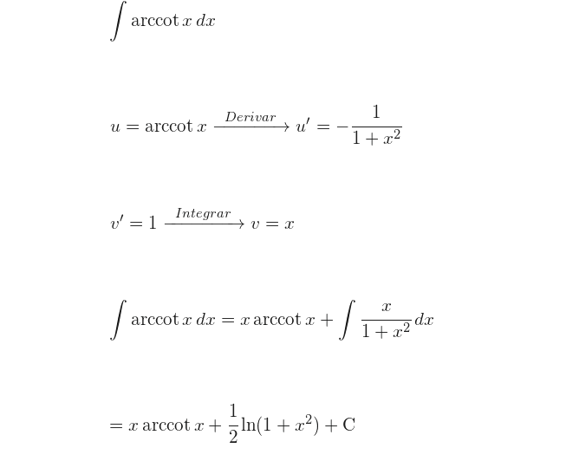
Ejemplo 2
Si tenemos una integral con un solo logaritmo o un arco, integramos por partes tomando: v´= 1

